Slide 1
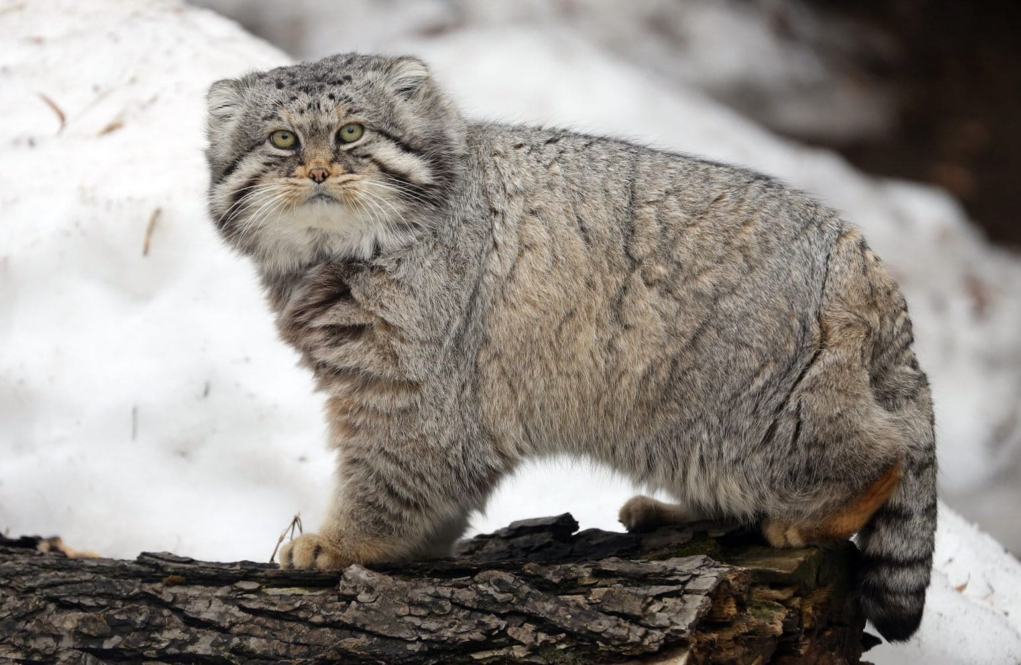
Проект "Спасение манулов"
Автор:Федоров Кирилл
Руководитель:Семичева Юлия Александровна

Slide 2
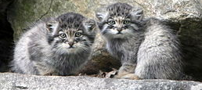
Манул-самая маленькая дикая кошка в России
Манул-исчезающий вид, поэтому он занесен в Красную книгу РФ под категорией 3 со статусом редкий вид в ареале своего обитания.

Slide 3
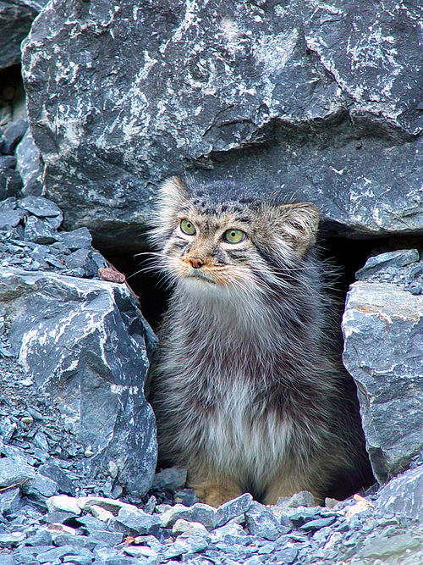
Манул в природе не опасен для домашнего скота и птицы.
Его нормальная добыча-пищухи и полевки,иногда песчанки,куропатки и другие птицы.

Slide 4
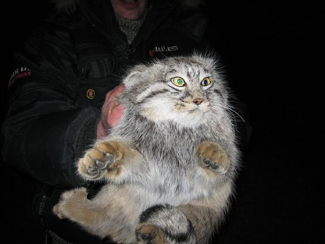
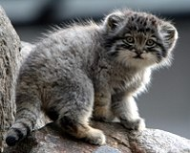
Манул охраняется во всех странах, на территории которых он обитает,охота на него строго запрещена и считается браконьерством.
Из-за довольно слабой изученности этого животного,мероприятия по его охране находятся на стадии разработки.
До середины XXв.этот зверь был объектом промысловой охоты.У него очень плотный теплый мех.
Главный враг манулов-это браконьеры.

Slide 5
Мой проект«Спасение манулов» решает 2 задачи:
1.Знакомит с образом жизни манулов
2.Помогает спасти манулов от браконьеров

Slide 6
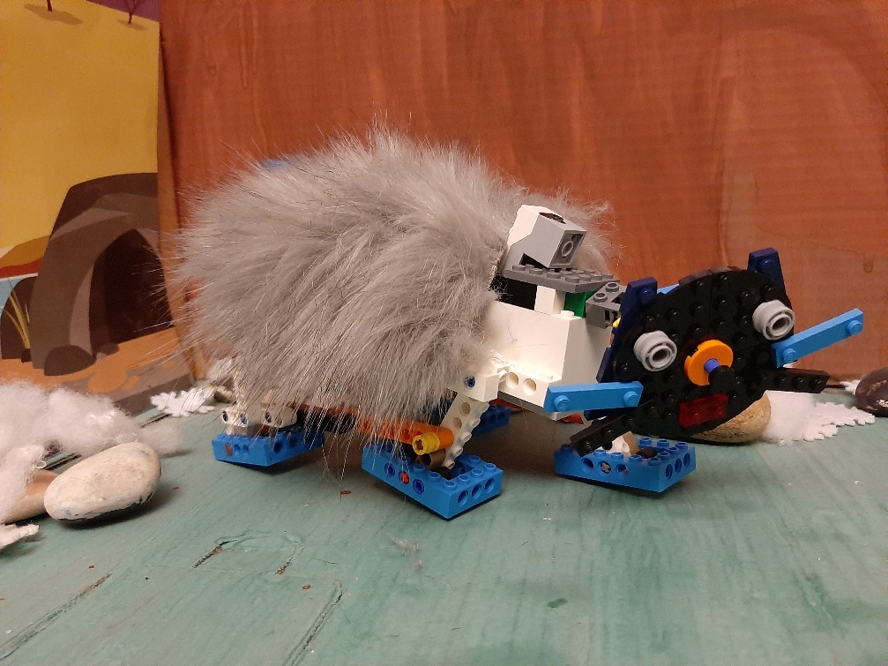
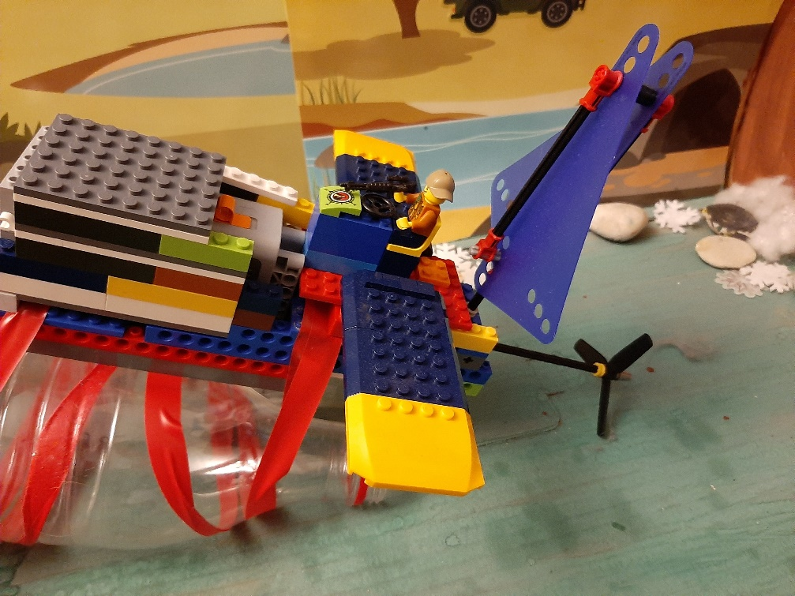
Для решения этих задач были созданы следующие модели:
Для того, чтобы познакомиться с повадками манула, был создан робот-манул.
А для борьбы с браконьерами,собран универсальный транспорт лесничего

Slide 7
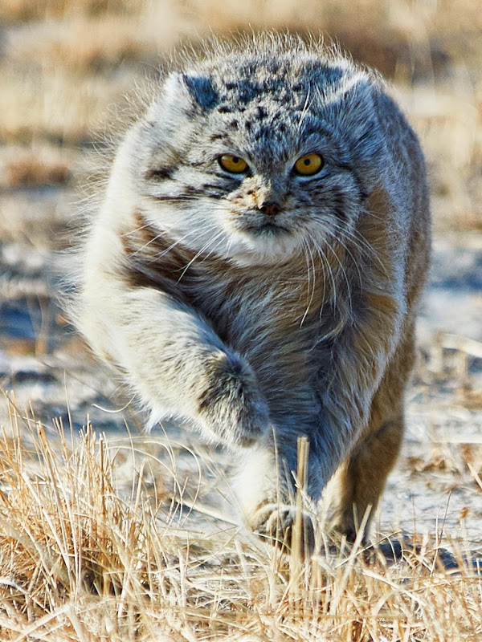
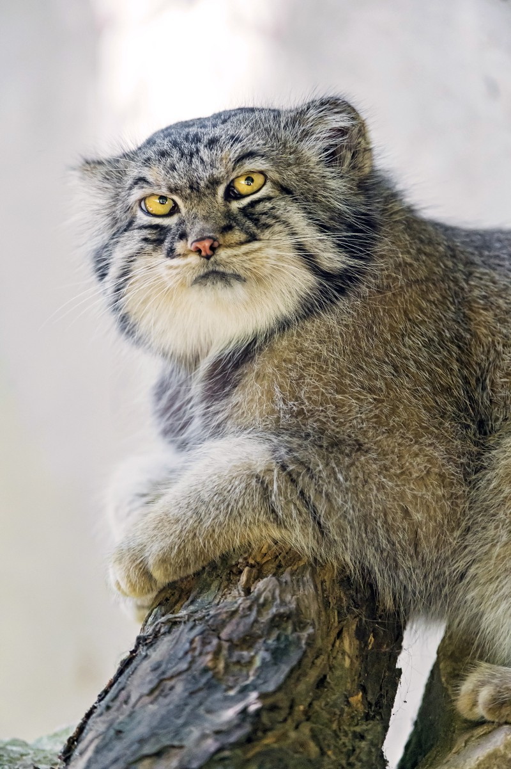
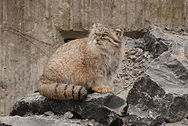
Девиз моего проекта
Исчезнувших не вернуть, но можно сохранить оставшихся

